Slide 1
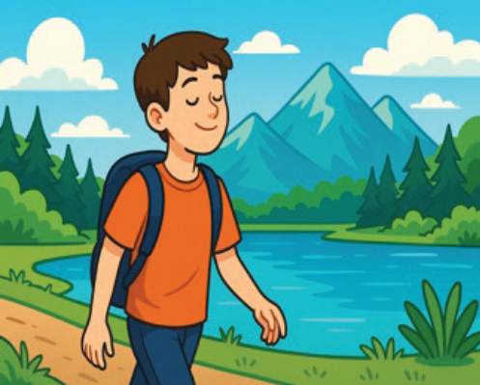


3
1
2
Spectacles à vivre !
10
Consolidation

Slide 4

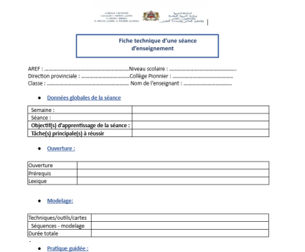





Support PPT
Cahier de l’élève
Fiche technique de préparation de la séance
Livret de l’élève

Slide 5
Repérage dans l’unité didactique (1/3)
SEMAINE 1
Séance 1
Vocabulaire : S’approprier le vocabulaire du spectacle.
Compréhension de l’oral : Identifier une appréciation, un jugement de valeur et sa justification.
Séance 2
Actes de parole : Exprimer des appréciations à propos d’un spectacle et le recommander.
Production de l’oral : Echanger autour d’une expérience de spectacle et exprimer ses appréciations.
Séance 3
Compréhension globale : Emettre des hypothèses sur le sens du texte à partir d’indices.
Lecture Fluence : Anticiper sur le mot ou le groupe de mots suivants pour lire de manière fluide.
Séance 4
Compréhension détaillée : Identifier les indices d’énonciation dans un texte (traces de subjectivité).

Slide 6
Repérage dans l’unité didactique (2/3)
SEMAINE 2
Séance 5
Vocabulaire : S’approprier le vocabulaire du spectacle.
Compréhension globale : Emettre des hypothèses sur le sens du texte à partir d’indices
Séance 6
Compréhension détaillée : Identifier les indices d’énonciation dans un texte (traces de subjectivité).
Lecture fluence : Anticiper sur le mot ou le groupe de mots suivants pour lire de manière fluide.
Séance 7
Outils de langue : Utiliser de manière correcte le gérondif pour exprimer différentes circonstances.
Séance 8
Tâche finale : Introduire un jugement, une appréciation dans un texte.

Slide 7
Repérage dans l’unité didactique (3/3)
SEMAINE 3
Séance 9
Consolidation : Consolider les acquis de l’unité didactique : vocabulaire, structures, actes de parole, fluence, stratégies de lecture, ...
Séance 10
Consolidation : Consolider les acquis de l’unité didactique : vocabulaire, structures, actes de parole, fluence, stratégies de lecture, ...
Fin de l’unité 2

Slide 8
Tâches à réussir
Repérer les indices énonciatifs et les traces de subjectivité.
Lire correctement des phrases en respectant les groupes de mots.
Automatiser la lecture
Groupes de mots, groupe de sens.
Appréciations, jugements,…
Indices d’énonciation
Les stratégies enseignées pendant le modelage et pratiques pendant la séance sont :
Tableaux structurants : appréciations, jugements….
Lecture répétée pour automatiser la reconnaissance des groupes de mots.
Les outils : Questionnement guidé, feedback immédiat, justification systématique des réponses.
Pendant le feedback, attirer l’attention des élèves sur les erreurs fréquentes :
Lister des mots sans les regrouper et sans établir le lien entre ces mots et l’idée principale.
Lire mot par mot, ne pas s’entraîner fréquemment..

Slide 9




Donner un feedback de manière efficace aux élèves
Pourquoi c’est important ?
Bonnes pratiques
Pratiques à éviter
Le feedback ne doit pas être un jugement sur l’élève ni sur ses capacités
Le feedback est une opportunité d’apprentissage pour les élèves en exploitant des erreurs ou de bonnes réponses
Le feedback permet aux élèves d’être conscients des critères de réussite d’une tâche
Le feedback encourage les élèves à identifier les erreurs à ne pas reproduire, ou alors les bonnes pratiques à renforcer
Demander aux élèves de justifier leurs réponses et de verbaliser leur raisonnement
Donner des feedback aux élèves de manière instantanée à chaque fois que l’occasion se présente (ne pas laisser passer des erreurs)
Donner un feedback spécifique, détaillé et objectif aux élèves:
« Voici pourquoi c’est une bonne réponse »; « Voici ce que tu as bien fait … »
« Voici pourquoi c’est une réponse incomplète. Voici l’erreur »
Ne pas donner de feedback ou donner du feedback de manière occasionnelle seulement
Donner un feedback générique sans préciser pourquoi: « Bien »; « C’est faux » ; « Excellent »
Porter un jugement de valeur sur l’élève: « Tu es intelligent »; « Tu es paresseux »; …
S’adresser uniquement à l’élève concerné
Pour plus d’informations Veuillez consulter le lien Suivant : «Banque des pratiques pédagogiques efficaces »
Autres questions ? Veuillez Contacter l’inspecteur encadrant

Slide 10
5 min
Outils de langue
20 min
Production de l’écrit
25 min

Slide 11

Bonjour! Prêts pour démarrer notre séance ? Allons-y!

Slide 12
5 min

Slide 13

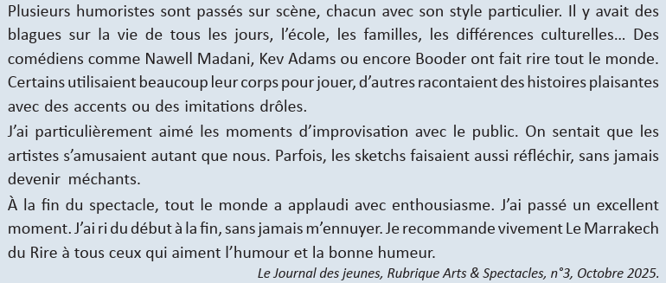
Pour commencer, je vais choisir quelques élèves. Ils vont lire à haute voix ce texte.
Choisir 4 ou 5 élèves pour lire à haute voix la suite du texte « Le Marrakech du Rire ».

Slide 14


Nous passons maintenant au 1er moment de la séance de de consolidation : Outils de langue et Vocabulaire.
Outils de langue
& Vocabulaire
20 min
Le Marrakech du Rire

Slide 15

Voici l’objectif de la 1ère partie de cette séance de consolidation.
Déclarer l’objectif de manière assertive, avec une voix claire et audible.
  Réviser et consolider le lexique du spectacle.
  Réviser et consolider l’emploi du gérondif pour exprimer différentes circonstances.

Slide 16
10 min

Slide 17
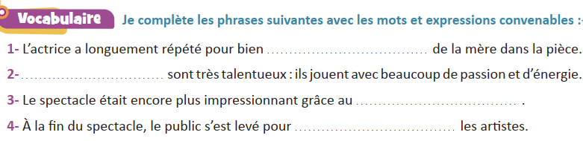
Complétez les phrases avec le lexique du spectcale. Travaillez en binômes.
Choisir des élèves au hasard. Demander de justifier les réponses. Apporter un feedback.

Slide 18
Voici les phrases avec le lexique du spectacle.
Apporter des exemples ou des explications supplémentaires si nécessaire.
interpréter le rôle
Les acteurs
décor
applaudir

Slide 19
10 min

Slide 20
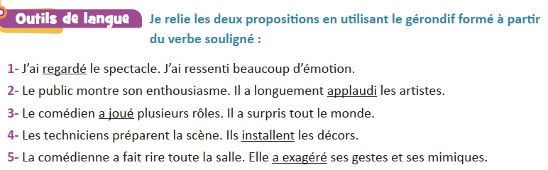
Reliez les deux propositions en utilisant le gérondif formé à partir du verbe souligné.Travaillez seuls.
Circuler dans les rangs. Apporter de l’aide aux élèves en difficulté.

Slide 21
Voici les réponses.
Apporter des exemples ou des explications supplémentaires si nécessaire.
En regardant le spectacle, j’ai ressenti beaucoup d’émotion.
Le public montre son enthousiasme en applaudissant longuement les artistes.
En jouant plusieurs rôles, le comédien a surpris tout le monde.
Les techniciens préparent la scène en installant les décors.
La comédienne a fait rire toute la salle en exagérant ses gestes et ses mimiques.

Slide 22
Nous passons maintenant à la 2ème partie de la séance de consolidation.
Dictée
& Compréhension de l’écrit
10 min
Le Marrakech du Rire

Slide 23
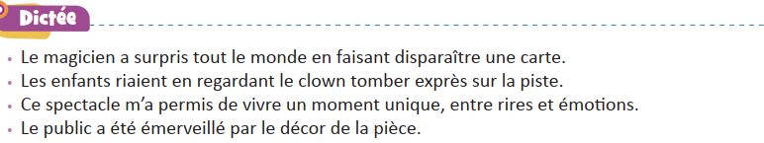
Voici l’étape 1 de la dictée. Mémorisez ces phrases. Je vais les cacher et vous allez les réécrire.
Demander aux élèves d’observer les phrases et de les mémoriser..

Slide 24
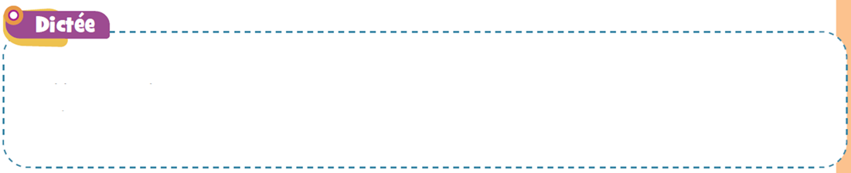
Etape 2 : Maintenant, écrivez les phrases sur votre cahier d’exercices.
S’assurer que tous les livrets sont fermés.

Slide 25
Etape 3. Voici les phrases. Vérifiez votre dictée. Vous avez fait combien d’erreurs ?
Accorder 2 min pour la vérification et la correction des erreurs.

Slide 26
Nous passons maintenant à la production de l’écrit.
Production de l’écrit
15 min
Le Marrakech du Rire

Slide 27

Rédigez un compte rendu en suivant ces indications.
Rappeler : ne pas accumuler les actions. Ajouter des appréciations et des jugements pour enrichir le compte rendu.

Slide 28
Voici la forme globale du compte rendu. Commencez la rédaction. Travaillez seuls.
Accorder 10 min pour le travail de production. Apporter de l’aide aux élèves en difficulté.
Partie | Rôle | Éléments à mentionner
Introduction | Présenter le spectacle | - Type de spectacle (pièce, concert, cirque…) - Titre - Lieu - Date / moment - Avec qui ?
Développement | Raconter ce qu’on a vu et ressenti | - Moments marquants - Qui a joué ? - Leur performance - Décor - Lumières - Musique - Ce que j’ai ressenti - Ce qui m’a impressionné
Conclusion | Donner son avis final | - Ai-je aimé ? Pourquoi ? - Points positifs / négatifs - Est-ce que je recommande ? - Sentiment en quittant la salle

Slide 29
5 min

Slide 30
Qui peut me rappeler ce que nous avons révisé aujourd’hui ?
Désigner quelques élèves.
1. Aujourd’hui, nous avons révisé :
1. Aujourd’hui, nous avons aussi révisé :

Slide 31
Voici ce que nous avons révisé aujourd’hui dans cette séance de consolidation.
1. Aujourd’hui, nous avons révisé :
Utiliser de manière correcte le gérondif pour exprimer différentes circonstances.
Le vocabulaire du spectacle:
  Acteurs, interpréter, fascinant, émouvant, …
1. Aujourd’hui, nous avons aussi révisé :
L’orthographe des mots importants à travers une dictée :
  magicien, clown, émerveillé, décor.
  La structure du compte rendu:
  Introduction, développement, conclusion, ...
  Enrichir le compte rendu par les appréciations et les jugements.

Slide 32

N’oubliez pas de faire cette activité à la maison.
Cet exercice fera l’objet d’une correction collective au début de la prochaine séance.
Compléter le compte rendu à la maison. N’oubliez pas d’enrichir votre compte rendu par des appréciations et des jugements.

